Slide 1
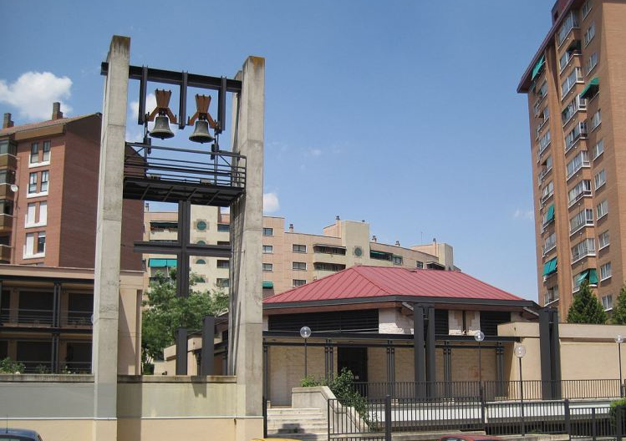
DOMINGO, DÍA DEL SEÑOR
MISA DE 12:00 hs
ORIENTADA A NIÑOS, PREADOLESCENTES Y FAMILIAS
COMUNIDAD PARROQUIAL CRISTO REDENTOR –VALLADOLID-

Slide 2
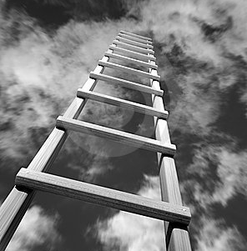
III DOMINGO DE
CUARESMA
ESCUCHAR
STO. DOMINGO DE GUZMÁN

Slide 3
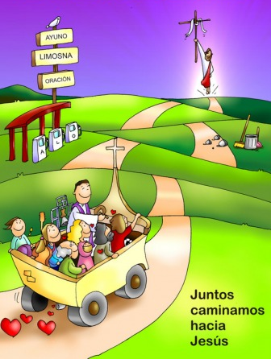
Cuarenta días caminando
Cuarenta días caminando (¡Cuaresma!)
hacia la Pascua de Jesús.
La comunidad te anima
a celebrar un nuevo cambio
en tu vida (bis)

Slide 4
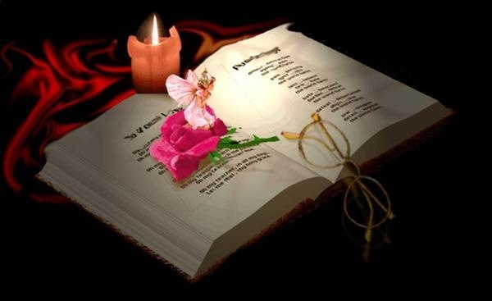
ESCUCHA LA PALABRA
Escucha tú
la Palabra de Dios,
no sólo con tus oídos,
también con tu corazón.
Escucha tú la palabra de Dios;
estate siempre atento a su voz.

Slide 5
LITURGIA DE LA PALABRA
PRIMERA LECTURA: Ex 17, 3-7
SALMO nº 94
“Ojalá escuchéis hoy la voz del Señor; no endurezcáis vuestro corazón”
SEGUNDA LECTURA:
Rom 5, 1-2. 5-8

Slide 6
ESCUCHA LA PALABRA
Escucha tú
la Palabra de Dios,
no sólo con tus oídos,
también con tu corazón.
Escucha tú la palabra de Dios;
estate siempre atento a su voz.

Slide 7
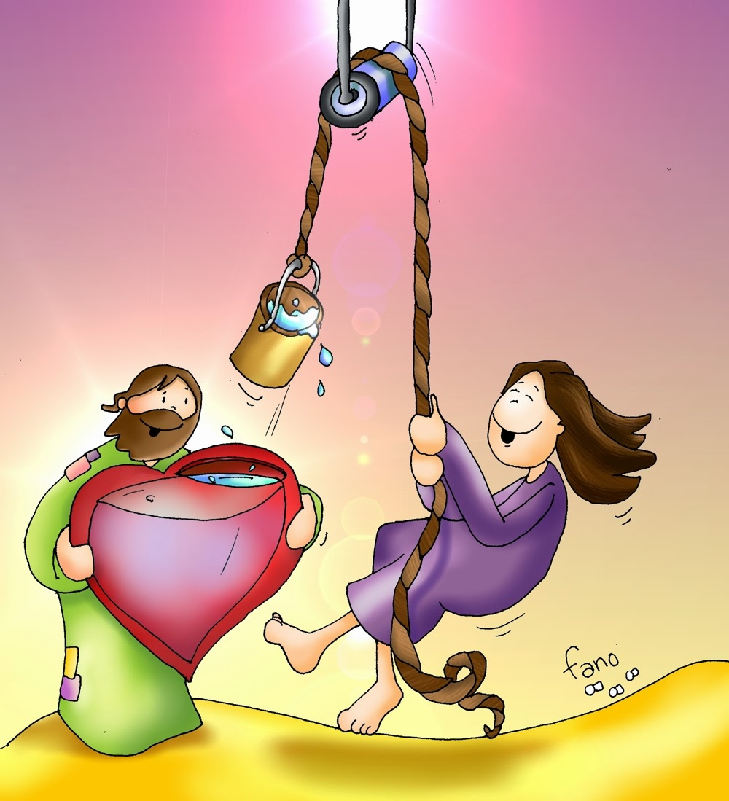
Juan 4, 5-42

Slide 8
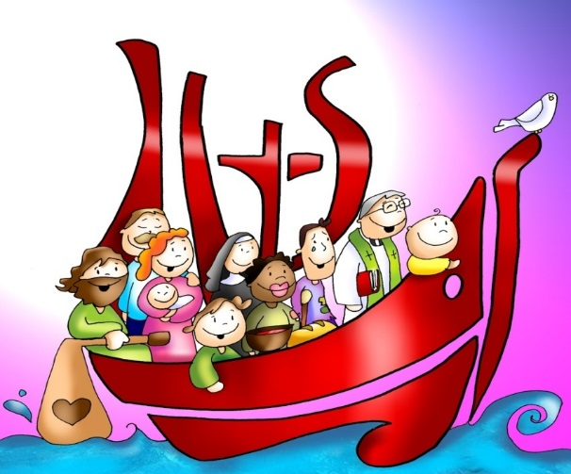
CREDO de los apóstoles
Desde allí ha de venir a juzgar a vivos y muertos.
Creo en el Espíritu Santo,
la santa Iglesia católica, la comunión de los santos,
el perdón de los pecados,
la resurrección de la carne y la vida eterna.
Amén.
Creo en Dios, Padre Todopoderoso,
Creador del cielo y de la tierra.
Creo en Jesucristo, su único Hijo,
Nuestro Señor, que fue concebido por obra y gracia del Espíritu Santo,
nació de Santa María Virgen;
Padeció bajo el poder de Poncio Pilato,
fue crucificado, muerto y sepultado,
descendió a los infiernos,
al tercer día resucitó de entre los muertos,
subió a los cielos y está sentado a la derecha de Dios, Padre todopoderoso.

Slide 9
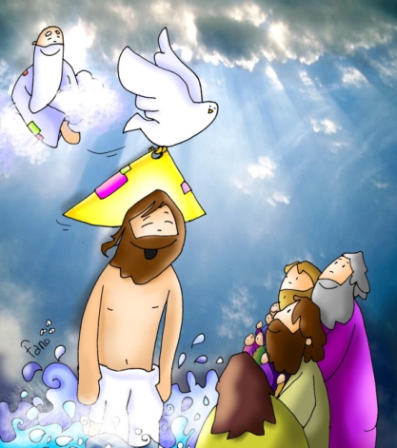
CREDO de Nicea - Constantinopla
y subió al cielo, y está sentado a la derecha del Padre; y de nuevo vendrá con gloria para juzgar a vivos y muertos, y su reino no tendrá fin.
Creo en el Espíritu Santo, Señor y dador de vida, que procede del Padre y del Hijo, que con el Padre y el Hijo recibe una misma adoración y gloria, y que habló por los profetas. Creo en la Iglesia, que es una, santa, católica y apostólica. Confieso que hay un solo bautismo para el perdón de los pecados. Espero la resurrección de los muertos y la vida del mundo futuro.
Amén.
"Creo en un solo Dios, Padre todopoderoso, Creador del cielo y de la tierra, de todo lo visible y lo invisible. Creo en un solo Señor, Jesucristo, Hijo único de Dios, nacido del Padre antes de todos los siglos: Dios de Dios, Luz de Luz, Dios verdadero de Dios verdadero, engendrado, no creado, de la misma naturaleza del Padre, por quien todo fue hecho; que por nosotros lo hombres, y por nuestra salvación bajó del cielo, y por obra del Espíritu Santo se encarnó de María, la Virgen, y se hizo hombre; y por nuestra causa fue crucificado en tiempos de Poncio Pilato; padeció y fue sepultado, y resucitó al tercer día, según las Escrituras,

Slide 10
Respondemos:
Te rogamos óyenos.

Slide 11
EN MI DEBILIDAD
En mi debilidad me haces fuerte,
en mi debilidad me haces fuerte,
sólo en tu amor me haces fuerte,
sólo en tu vida me haces fuerte,
en mi debilidad te haces fuerte en mí.

Slide 12
“Orad, hermanos, para que este sacrificio, mío y vuestro, sea agradable a Dios, Padre todopoderoso “
Todos: “El Señor reciba de tus manos este sacrificio, para alabanza y gloria de su Nombre, para nuestro bien y el de toda su Santa Iglesia”

Slide 13
PLEGARIA EUCARÍSTICA
El Señor esté con vosotros
Y con tu espíritu.
Levantemos el corazón.
Lo tenemos levantado hacia el Señor.
Demos gracias al Señor nuestro Dios.
Es justo y necesario.

Slide 14
Santo (…eres santo)
Santo, eres santo, los cielos te proclaman.
Santo, eres santo, la tierra entera llama… a su santo;
eres santo, bendito el que viene en tu nombre (en tu nombre),
hoosanna ¡queremos cantar!...
…que eres Santo, eres santo, los cielos te proclaman.
Santo, eres santo, la tierra entera llama… a su santo;
eres santo, bendito el que viene en tu nombre (en tu nombre),
hoosanna ¡queremos cantar!...
…que eres santo, eres santo, los cielos te proclaman.
Santo, eres santo, la tierra entera llama… a su saaanto, a su saaanto.

Slide 15
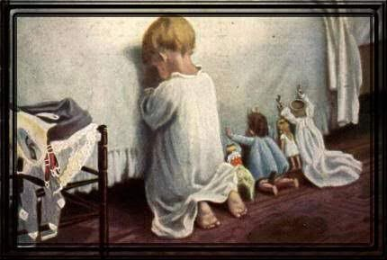
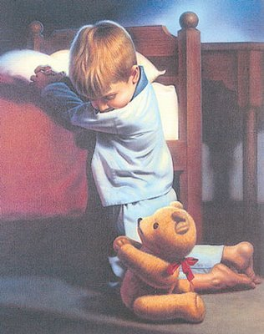
El pan y el vino se transforman en el Cuerpo y en la Sangre de Jesús.
CONSAGRACIÓN

Slide 16
Éste es el Sacramento de nuestra fe.
Todos: Anunciamos tu muerte,
proclamamos tu Resurrección.
¡Ven, Señor Jesús!

Slide 17
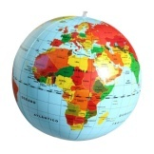
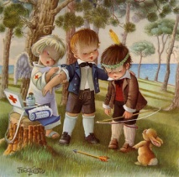
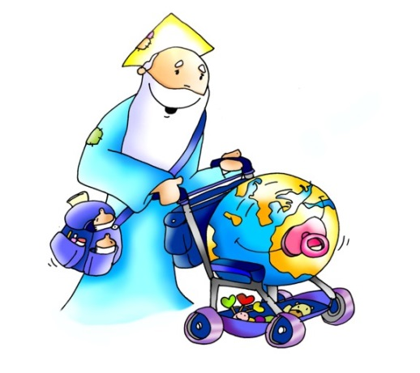
Padre Nuestro
Que estás en el
Santificado sea tu nombre
Venga a nosotros tu
Hágase tu voluntad
en la como en el
Danos hoy nuestro de cada día
Perdona nuestras ofensas
como también nosotros
perdonamos a los que nos ofenden
No nos dejes caer en la tentación
y líbranos del mal.

Slide 18
… esperamos la venida gloriosa de nuestro Señor Jesucristo.
Todos: Tuyo es el Reino, tuyo el poder y la gloria, por siempre, Señor.

Slide 19
RITO DE LA PAZ
… La paz del Señor esté siempre con vosotros.
Todos: Y con tu espíritu.
… Daos fraternalmente la paz

Slide 20
LA PAZ ESTÉ CON NOSOTROS
La paz esté con nosotros, la paz esté con nosotros,
la paz esté con nosotros, que con nosotros siempre,
siempre esté la paz.
El Señor, mi amigo, me bendice con la paz.
Yo le he prometido repartirla a los demás.
Yo no sé si podré compartir la paz con los demás. (Bis)
La paz esté con nosotros, la paz esté con nosotros,
la paz esté con nosotros, que con nosotros siempre,
siempre esté la paz.

Slide 21
Éste es el Cordero de Dios que quita el pecado del mundo. Dichosos los invitados a la mesa del Señor.
Todos:
Señor, no soy digno de que entres en mi casa, pero una palabra tuya bastará para sanarme.

Slide 22
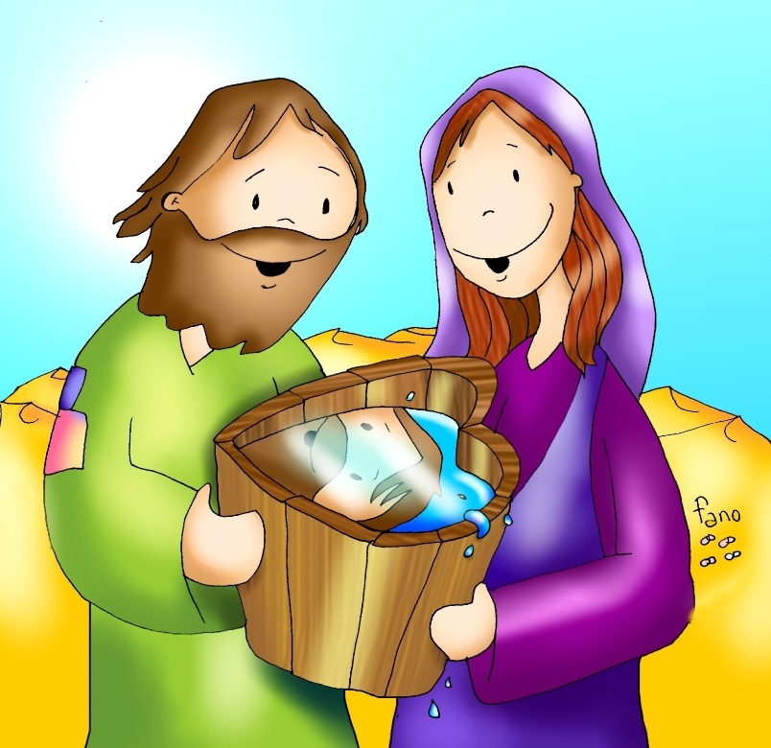
1/2
FORASTERO EN SICAR
Fatigado del camino se sentó, solitario, junto al pozo de Jacob. Cuando tú te acercaste era mediodía, como siempre, como cada día.
Él te pidió: "Dame de beber"... ¡Un judío a ti, samaritana! Y te habló de un agua viva, aquel forastero en Sicar.
¡Si conocieras quién te pide de beber!
¡Si conocieras el don de Dios!...
Le pedirías tú a Él, y Él te daría
del agua que calma tu sed.

Slide 23
2/2
Le pediste de aquel agua para no tener jamás
ya que volver al pozo a buscarla. Y en ti se convirtió en fuente de agua viva:
"¿No serás acaso el Mesías?"
Y dejando el cántaro, corriste al pueblo. "Todo lo que yo he hecho me ha contado", les decías. Y fueron muchos los que en Él creyeron por tus palabras y lo que en Él vieron.
¡Si conocieras quién te pide de beber!
¡Si conocieras el don de Dios!...
Le pedirías tú a Él, y Él te daría
del agua que calma tu sed.

Slide 24
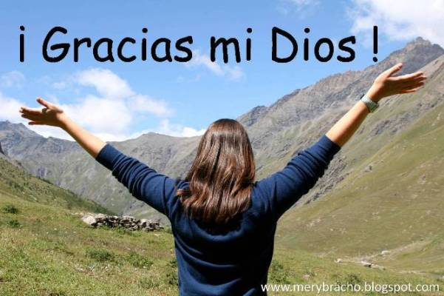
Acción de Gracias
Acción de Gracias

Slide 25
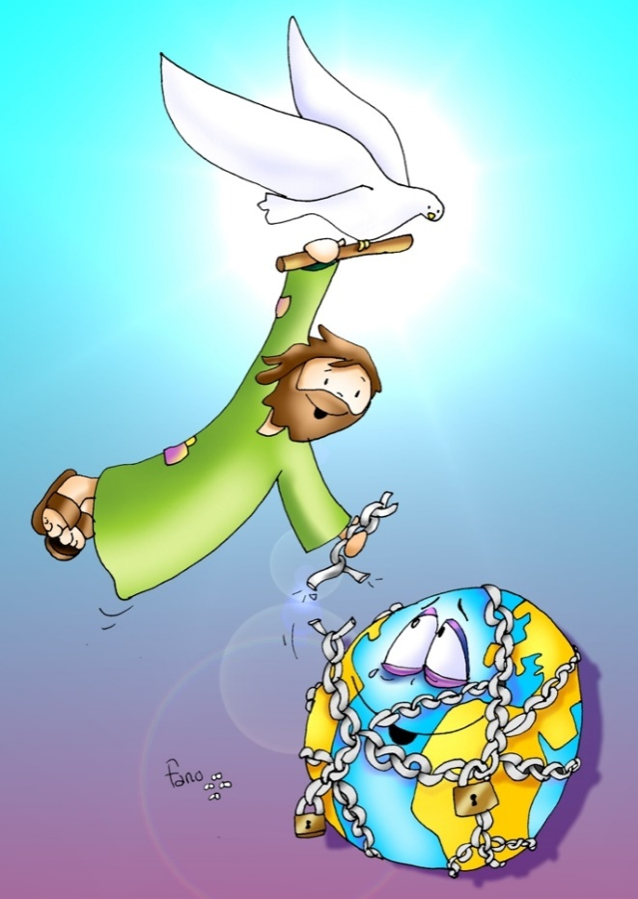
1/3
Bendigamos al Señor
Bendigamos al Señor, Dios de toda la creación, por habernos regalado su amor. Su bondad y su perdón y su gran fidelidad, por los siglos de los siglos durarán. EL ESPÍRITU DE DIOS HOY ESTÁ SOBRE MÍ, Y ÉL ES QUIEN ME HA UNGIDO PARA PROCLAMAR, LA BUENA NUEVA A LOS MÁS POBRES, LA GRACIA DE SU SALVACIÓN. (2)

Slide 26
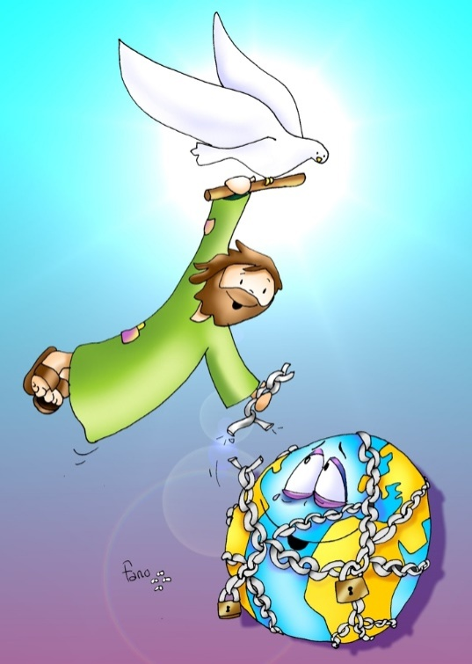
2/3
Enviados con poder y en el nombre de Jesús, a sanar a los enfermos del dolor; a los ciegos dar visión, a los pobres la verdad y a los presos y oprimidos libertad.
EL ESPÍRITU DE DIOS HOY ESTÁ SOBRE MÍ, Y ÉL ES QUIEN ME HA UNGIDO PARA PROCLAMAR, LA BUENA NUEVA A LOS MÁS POBRES, LA GRACIA DE SU SALVACIÓN. (2)

Slide 27
3/3
Con la fuerza de su amor y de la resurrección anunciamos llega ya la salvación. Que ni el miedo ni el dolor, ni la duda o la opresión, borrarán la paz de nuestro corazón.
EL ESPÍRITU DE DIOS HOY ESTÁ SOBRE MÍ, Y ÉL ES QUIEN ME HA UNGIDO PARA PROCLAMAR, LA BUENA NUEVA A LOS MÁS POBRES, LA GRACIA DE SU SALVACIÓN. (2)

Slide 28
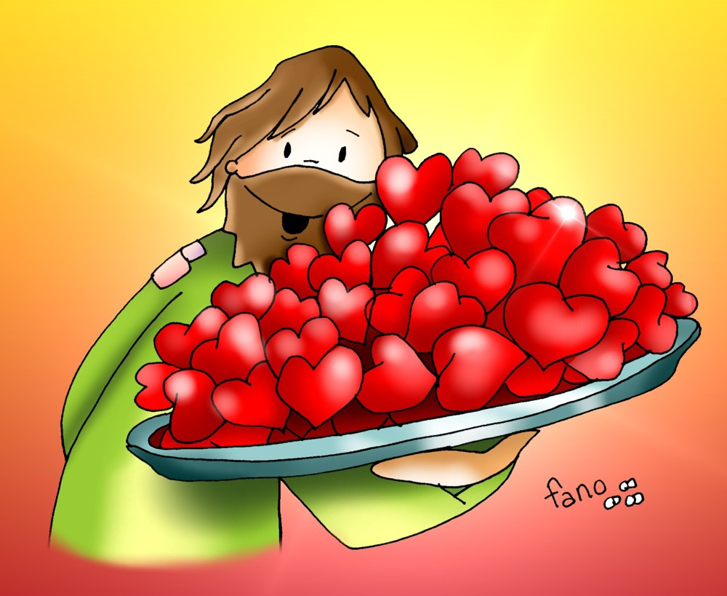
¡FELIZ DÍA DEL SEÑOR!
¡COMPÁRTELO CON LOS DEMÁS!

